Slide 1
Основы Kotlin. Nullable переменные

Slide 2
Условные выражения
>
<
==
!=
<=
>=

Slide 3
Логические операции
and
val a = true
val b = false
val c = a and b // false
val d = (11 >= 5) and (9 < 10) // true
or
val a = true
val b = false
val c = a or b // true
val d = (11 < 5) or (9 > 10) // false
xor
val a = true
val b = false
val c = a xor b // true
val d = a xor (90 > 10) // false
!
val a = true
val b = !a // false
val c = !b // true
В качестве альтернативы оператору ! можно использовать метод
val a = true
val b = a.not() // false
val c = b.not() // true
in
val a = 5
val b = a in 1..6
val c = 4
val d = c in 11..15
возвращает true, если оба операнда равны true.
возвращает true, если хотя бы один из операндов равен true.
возвращает true, если только один из операндов равен true. Если операнды равны, возвращается false
not()
возвращает true, если операнд имеется в некоторой последовательности.
возвращает true, если операнд равен false. И, наоборот, если операнд равен true, возвращается false.
!in
Проверяет, что числа нет в указанной последовательности операторов !in:
val a = 8
val b = a !in 1..6
// true - число 8 не входит в последовательность от 1 до 6
// true - число 5 входит в последовательность от 1 до 6
// false - число 4 НЕ входит в последовательность от 11 до 15

Slide 4
Условные конструкции
Общий вид
Общий вид (вложенное условие)
if (условие) {
операторы
}
else {
операторы }
val a = 10
if(a == 10) {
println("a равно 10")
}
else if(a == 9){
println("a равно 9")
}
else if(a == 8){
println("a равно 8")
}
else{
println("a имеет неопределенное значение")
}
if (условие1) {
операторы1
}
else if (условие2) {
операторы2 }
else {
операторы3
}
Пример
val a = 10
if(a == 10) {
println("a равно 10")
}
else{
println("a НЕ равно 10")
}

Slide 5
Возвращение значения из if
Если при определении возвращаемого значения надо выполнить еще какие-нибудь действия, то можно заключить эти действия в блоки кода. В конце каждого блока указывается возвращаемое значение
найдем максимальное из двух чисел:
val a = 10
val b = 20
val c = if (a > b){
println("a = $a")
a
} else {
println("b = $b")
b
}
val a = 10
val b = 20
val c = if (a > b) a else b
println(c) // 20

Slide 6
Конструкция WHEN
Конструкция when проверяет значение некоторого объекта и в зависимости от его значения выполняет тот или иной код. Конструкция when аналогична конструкции switch в других языках.
Если значение объекта равно одному из значений в блоке кода when, то выполняются соответствующие действия, которые идут после оператора -> после соответствующего значения
when(объект){
значение1 -> действия1
значение2 -> действия2
значениеN -> действияN
}
val isEnabled = true
when(isEnabled){
false -> println("isEnabled off")
true -> println("isEnabled on")
}
val a = 30
when(a){
10 -> println("a = 10")
20 -> println("a = 20")
else -> println("неопределенное значение")
}

Slide 7
Конструкция WHEN – сравнение с набором значений
val a = 10
when(a){
10, 20 -> println("a = 10 или a = 20")
else -> println("неопределенное значение")
}
val a = 10
when(a){
in 10..19 -> println("a в диапазоне от 10 до 19")
in 20..29 -> println("a в диапазоне от 20 до 29")
!in 10..20 -> println("a вне диапазона от 10 до 20")
else -> println("неопределенное значение")
}
val a = 10
val b = 5
val c = 3
when(a){
b - c -> println("a = b - c")
b + 5 -> println("a = b + 5")
else -> println("неопределенное значение")
}
Оператор in позволяет узнать, есть ли значение в определенном диапазоне,
Связка операторов !in позволяет проверить отсутствие значения в определенной последовательности.

Slide 8
When
также может может принимать динамически вычисляемый объект
val a = 10
val b = 20
when(a + b){
10 -> println("a + b = 10")
20 -> println("a + b = 20")
30 -> println("a + b = 30")
else -> println("Undefined")
}
val a = 10
val b = 26
when(val c = a + b){
10 -> println("a + b = 10")
20 -> println("a + b = 20")
else -> println("c = $c")
}
val sum = 1000
val rate = when(sum){
in 100..999 -> 10
in 1000..9999 -> 15
else -> 20
}
println(rate) // 15
Как и if конструкция when может возвращать значение

Slide 9
Null-переменные

Slide 10
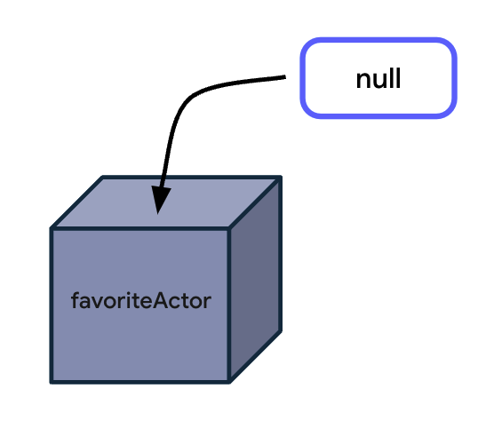
Значение Null
fun main() { var favoriteActor : String = "Sandra"
println(favoriteActor)
favoriteActor = null }
Null – это пустота. Значение не задано и в ячейке favoriteActor пусто
При попытке переменной типа String поменять значение на null будет ошибка.

Slide 11
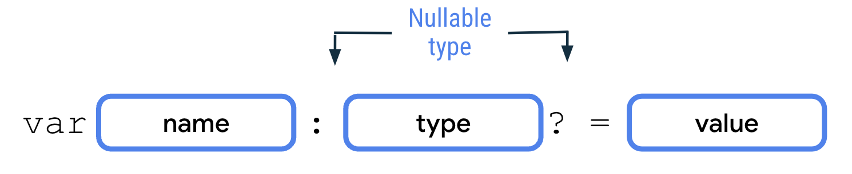
Nullable переменные
Типы, допускающие значение NULL
это переменные, которые могут содержать null
Ненулевые типы
это переменные, которые не могут содержать null
fun main() { var favoriteActor: String? = "Sandra" favoriteActor = null }

Slide 12
Int?
fun main() { var number: Int? = 10 println(number) number = null println(number) }
Создаем переменную типа Int, допускающую значение NULL, а затем присвойте ей значение 10 и выводим на печать
Задаем переменной значение NULL и выводим на печать
Примечание. Используйте NULLable переменные, тогда, когда переменная действительно может получить значение null. И используйте обычные типы данных в ситуациях, когда значение Null не будет появляться. Так как доступ к переменным, допускающим значение NULL, требует более сложной обработки.

Slide 13
Обработка nullable переменных
fun main() { var favoriteActor: String = "Sandra" println(favoriteActor.length)
}
Создали строковую переменную и вывели в консоль ее длину. Результат вывода 6, так как длина строки 6 символов.
fun main() { var favoriteActor: String? = "Sandra" println(favoriteActor.length)
}
Если переменная nullable строкового типа, то при попытке обратится к свойству переменной получите ошибку
Синтаксическая ошибка. Котлин не дает обратится к свойству Nullable переменной, так как есть вероятность, что там может оказаться значение Null. При попытке обратится к свойству переменной, имеющей значение Null, во время работы приложения, приложение аварийно завершит работу (Ошибка времени выполнения). Чтобы обезопасить код, Котлин принудительно проверяет null-типы. Как работать на следующем слайде.

Slide 14

Оператор безопасного вызова «?.»
fun main() { var favoriteActor: String? = "Sandra" println(favoriteActor?.length) }
Выведется количество символов: 6
fun main() { var favoriteActor: String? = null println(favoriteActor?.length) }
Выведется : null
Обратите внимание, программа не выполнила аварийного завершения работы, несмотря на обращение к свойству length переменной, имеющей значение Null. Оператор безопасного вызова просто возвращает значение null

Slide 15
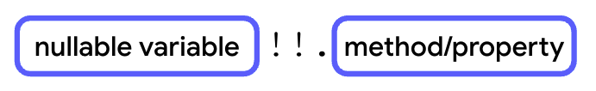

Not-null Оператор Утверждения «!!»
если вы используете утверждение not-null !!, это означает, что вы утверждаете, что значение переменной не равно null, независимо от того, так это или нет.
В отличие от операторов безопасного вызова ?., использование оператора утверждения !!, может привести к выдаче ошибки NullPointerException, если переменная, допускающая значение NULL, действительно равна null. Таким образом, это следует делать только в том случае, если переменная всегда не допускает значения NULL или если установлена ​​правильная обработка исключений. Если исключения не обрабатываются, они вызывают ошибки во время выполнения.
fun main() { var favoriteActor: String? = "Sandra" println(favoriteActor!!.length) }
Выведет 6
fun main() { var favoriteActor: String? = null println(favoriteActor!!.length) }
При запуске получите ошибку времени выполнения NullPointerException

Slide 16
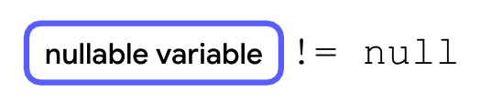
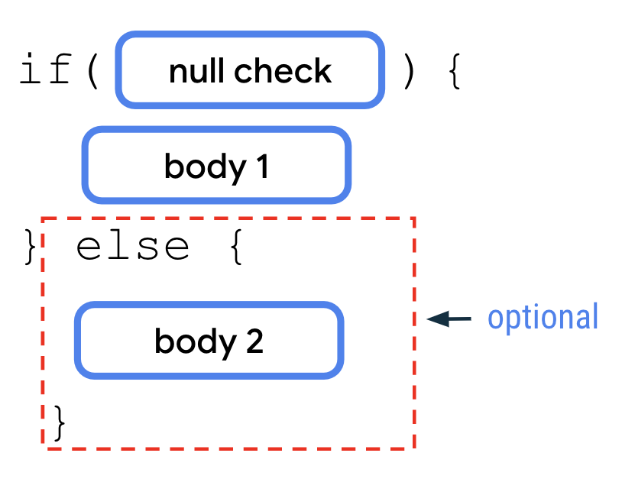
Проверка null переменных if/else
fun main() { var favoriteActor: String? = "Иванов" if (favoriteActor != null) { println("Количество символов в имени актера ${favoriteActor.length}.") } } Результат: Количество символов в имени актера 6
fun main() { var favoriteActor: String? = null if(favoriteActor != null) { println(" Количество символов в имени актера ${favoriteActor.length}.") } else { println("Вы не указали имя актера") } }
Результат: Вы не указали имя актера

Slide 17
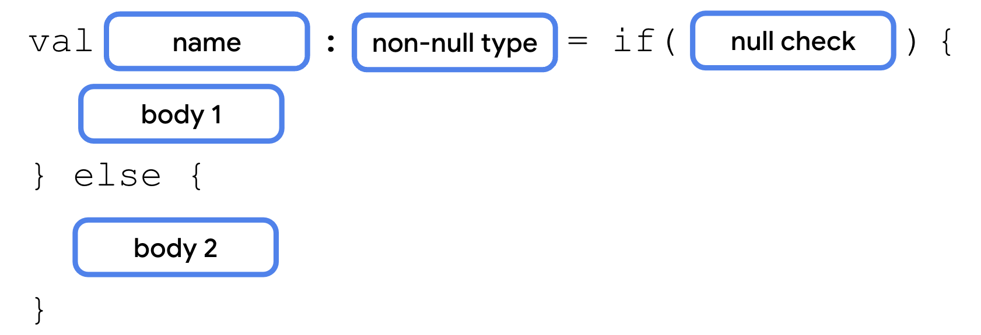
Проверка null переменных if/else
fun main() { var favoriteActor: String? = "Иванов" val lengthOfName = if (favoriteActor != null) { favoriteActor.length } else { 0 } println("Количество символов в имени $lengthOfName.") }
Создается переменная lengthOfName
Значение ей присваивается в зависимости от условия if.
Если переменная favoriteActor не равна null, то в lengthOfName=favoriteActor.length,
иначе lengthOfName=0

Slide 18
Оператор Элвиса ?:
fun main() { var favoriteActor: String? = "Иванов" val lengthOfName = favoriteActor?.length ?: 0 println("Количество символов в имени $lengthOfName.") }
Оператор Элвиса ?:— это оператор, который можно использовать вместе с оператором безопасного вызова ?.. С помощью оператора Элвиса ?: вы можете добавить значение по умолчанию, когда оператор безопасного вызова ?. возвращает значение null.
Принцип работы: Если переменная не равна null, выполняется выражение перед оператором ?: Элвиса. Если переменная равна null , выполняется выражение после оператора Элвиса ?:.

Slide 19
Задание 1. Мобильные уведомления
Обычно ваш телефон предоставляет вам сводку уведомлений. В исходном коде, представленном в следующем фрагменте кода, напишите программу, которая печатает сводное сообщение на основе количества полученных вами уведомлений. Сообщение должно включать:
Точное количество уведомлений, если их меньше 100.
99+как количество уведомлений, если их 100 и более.
fun main() { val morningNotification = 51 val eveningNotification = 135 printNotificationSummary(morningNotification) printNotificationSummary(eveningNotification) } fun printNotificationSummary(numberOfMessages: Int) { // дополните код здесь. }
Завершите функцию printNotificationSummary() так, чтобы программа напечатала следующие строки:
You have 51 notifications.
Your phone is blowing up! You have 99+ notifications.

Slide 20
Задание 2. Стоимость билета в кино
Билеты в кино обычно оцениваются по-разному в зависимости от возраста кинозрителей. В исходном коде, представленном в следующем фрагменте кода, напишите программу, которая вычисляет цены на билеты в зависимости от возраста:
Стоимость детского билета составляет 15 рублей для людей до 12 лет.
Стандартная цена билета 30 рублей для людей от 13 до 60 лет. По понедельникам скидка на стандартную цену билета до 25 рублей для этой же возрастной группы.
Цена билета для пожилых людей от 61 года и старше составляет 20 рублей. Предположим, что максимальный возраст кинозрителя - 100 лет.
Значение -1, указывающее, что цена недействительна, когда пользователь вводит возраст, выходящий за пределы установленных возрастных ограничений.
fun main() { val child = 5 val adult = 28 val senior = 87 val isMonday = true println("Цена билета в кино для человека в возрасте $child - ${ticketPrice(child, isMonday)} рублей.") println ("Цена билета в кино для человека в возрасте $adult - ${ticketPrice(adult, isMonday)} рублей.") println ("Цена билета в кино для человека в возрасте $senior - ${ticketPrice(senior, isMonday)} рублей.") } fun ticketPrice(age: Int, isMonday: Boolean): Int { // напишите код здесь
}
Завершите ticketPrice()функцию так, чтобы программа напечатала следующие строки:
Цена билета для человека в возрасте 5 - 15 рублей.
Цена билета для человека в возрасте 28 - 25 рублей.
Цена билета для человека в возрасте 87 - 20 рублей.

Slide 21
Задание 3:
Представьте, что у вас есть жилой дом, который вы сдаете в аренду. Стоимость аренды, которую платит каждый жилец, зависит от общего количества жильцов:
Если количество жильцов меньше 5, то стоимость аренды жилья на месяц равна 1000 рублей с человека.
Если количество жильцов от 5 до 7, то стоимость аренды равна 800 рублям с человека.
Если количество жильцов более 7, то стоимость аренды равна 500 рублей с человека.
Напишите программу, реализующую подсчет общего количества денег, с помощью конструкции if-else.
С помощью констант/переменных задайте значения количества жильцов.
Программа на основе указанного количества жильцов в доме и в зависимости от стоимости аренды на одного жильца возвращает общую сумму собираемых средств.
Оформите расчет задачи через функцию. Функция принимает количество жильцов и возвращает общее количества денег за аренду.

